Slide 1
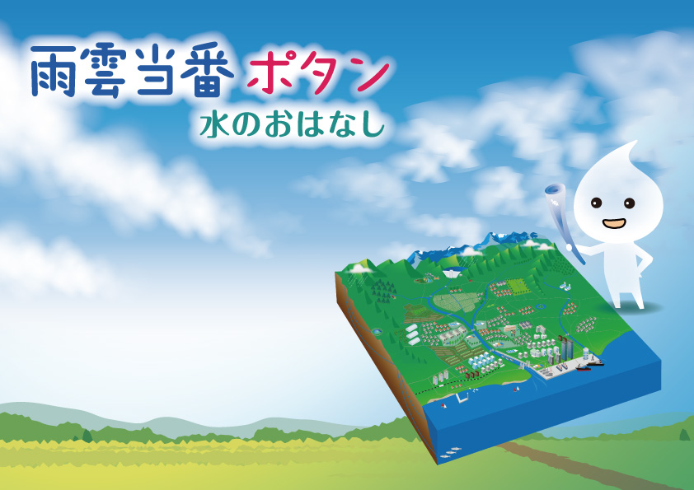
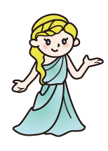
はじめに
エピソード1: 雨はどこへ行く？
エピソード2: 社会を支える水
エピソード3： くらしと水
エピソード4： 使った水はどこへ？
エピソード5： めぐる水
エピソード6： 水をうまくつかう
エピソード7： 世界とつながる水
エピソード8： わたしたちにできること
おわりに

Slide 2
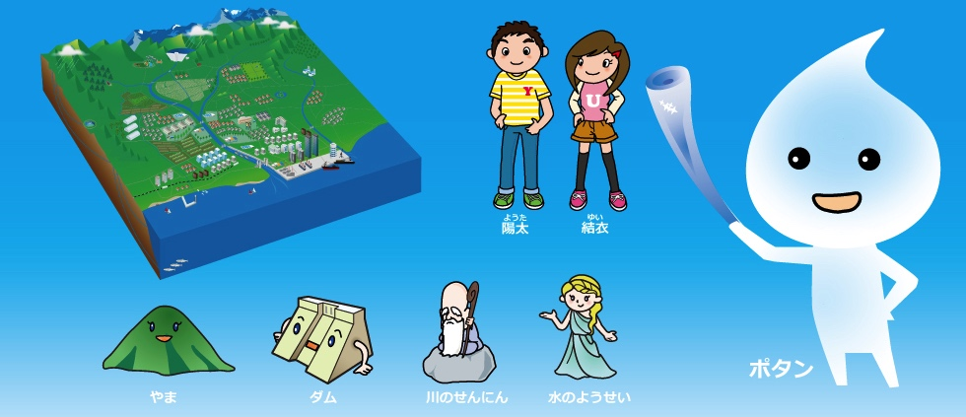
雨雲当番ポタン
はじめに（1）
ポタンは雨雲のかけらを集める「雨雲当番」です。
ある日、水の妖精さんとはぐれてしまったポタンは、雲のかけらが集められず困ってしまいました。
陽太と結衣は小学4年生。最近、雨が降っていないことに、ふと気がつきます。
そんな3人が出会い、雲のかけらを探すため、一緒に水の世界を旅するお話です。
※各エピソード（1～5）の終わりには、クイズがあるのでチャレンジしてくださいね。

Slide 3
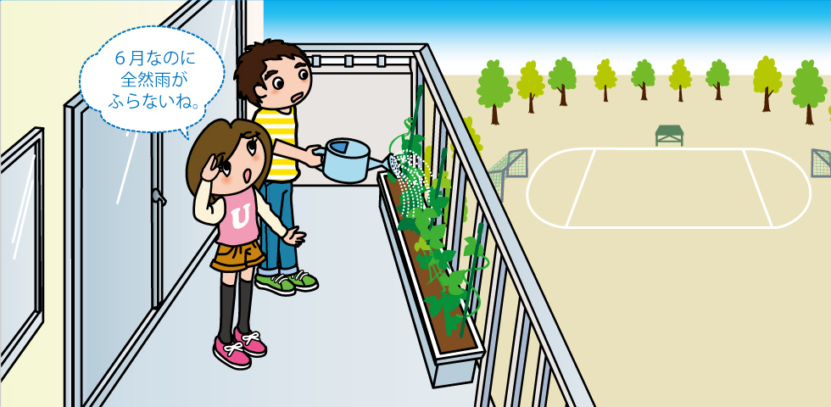
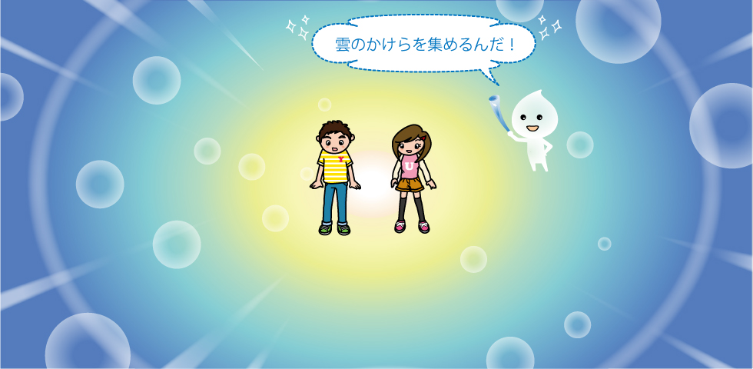
雨雲当番ポタン
はじめに（2）
様々な花や植物や生き物が、水を必要としている。
雨雲当番のポタンが、雲のかけらを集めると雲ができて、雨が降る。
ポタンは、ゆいとようたの２人に手伝ってもらうことにした。

Slide 4
エピソード1: 雨はどこへ行く？
（1）雨の行く先
雨のしずくは集まると流れとなり、やがて川になる。
地面にしみこんだ水は、「地下水」となって、やがてところどころでわき出してくる。

Slide 5
エピソード1: 雨はどこへ行く？
（2）大切な雨水
山のふもとから流れる川の水を、山や川の生き物だけでなく、多くの人たちが使っている。
日本では、1年に約1,700mmの雨がふる。でもおおぜいの人たちが住んでいるので、1人当たりが使える量は少なく、水をむだにできない。

Slide 6
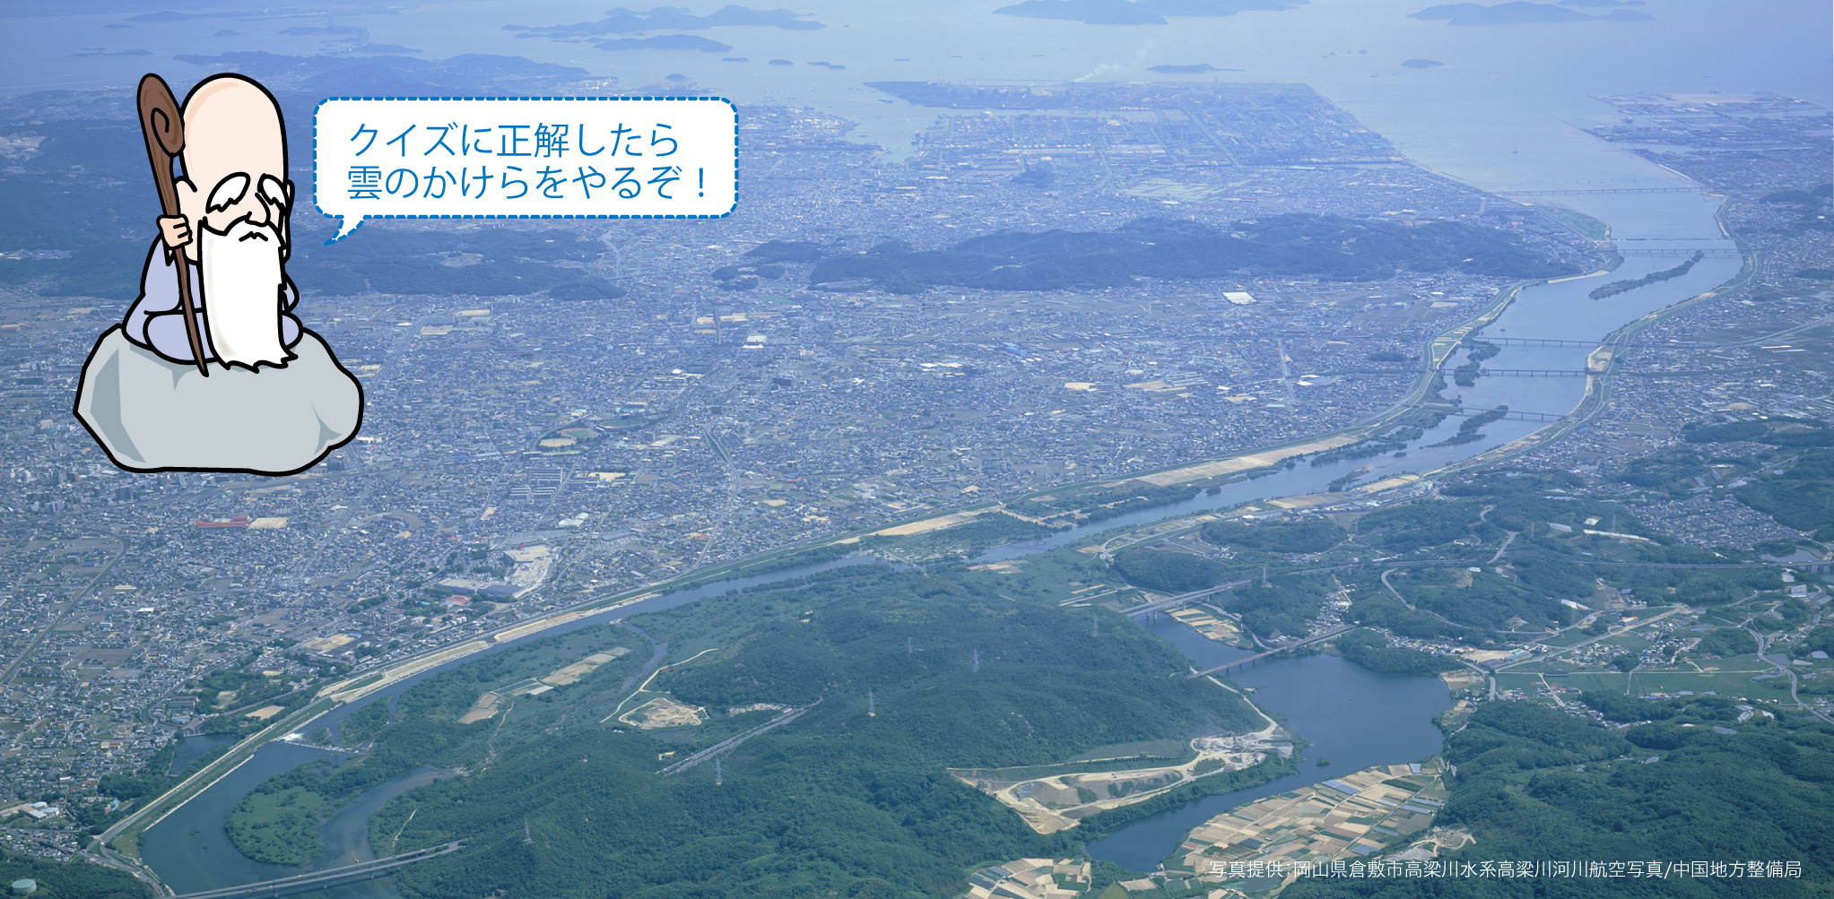
エピソード1: 雨はどこへ行く？
（3）水のわっか
雨のしずくが集まって流れとなり川となる。そしてやがて川は海に出る。
川の水は、山や川の生き物だけでなく、多くの人たちが使っている。

Slide 7
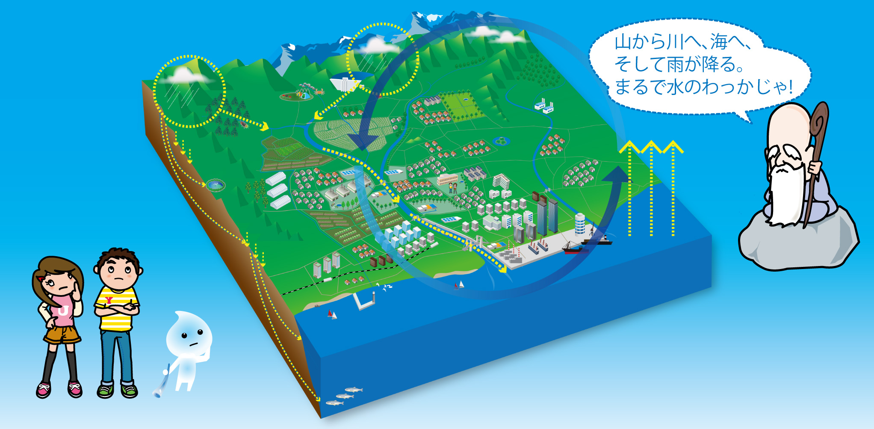
エピソード1: 雨はどこへ行く？
しれんのクイズ
川の水は海へ流れていき、お陽さまの力で温められて、じょうはつして雲になる。
水は、山から川へ、海から空へと、すがたを変えてぐるぐる回っている。これをなんという？
①こう水量 ②水じゅんかん ③こうずい

Slide 8
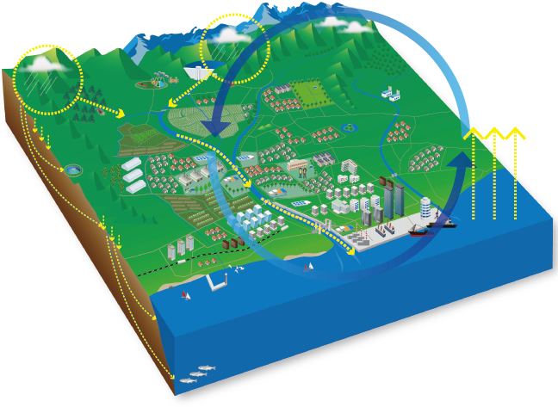
解答
2
水じゅんかん
これを水じゅんかんと言ってな、
まるで水のわっかのようじゃ。
このわっかがしっかりしていないと、雨がふらなくてこまったり、雨がふりぎて川から水があふれてしまうことがあるんじゃ。
わっかが、ぐるぐると回り続けることで、水がいろいろなところをめぐり、 わしら人間が水を飲んだり、森の木々が育ったり、生き物たちが水の中にすむことができたり、多くの「水のめぐみ」を受けることができるのじゃ。
しかし、わっかがしっかりしていても、たまに雨がふらなかったり、一度にたくさんふることがあるから、気を付けるんじゃぞ。

Slide 9
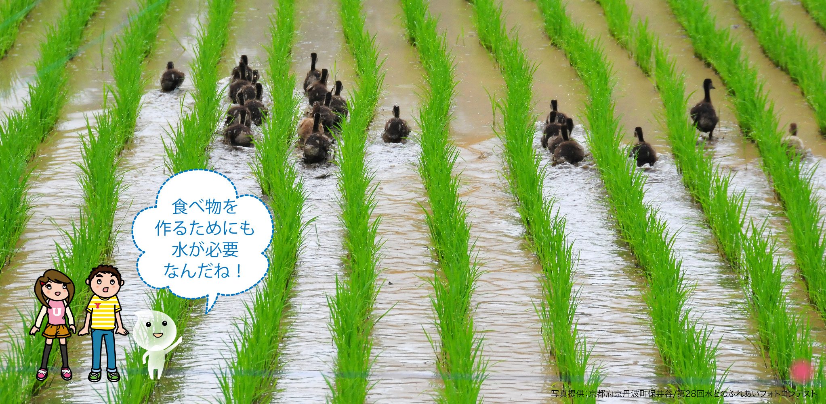
エピソード２: 社会をささえる水
（1）農業と水
食べ物をつくるには水がたくさん必要。日本では農業に544億m3もの水を使用している。
これは、東京ドーム約4万3,870杯分（1杯124万m3)の量。
これは工場で使う水の5倍近くになる。

Slide 10
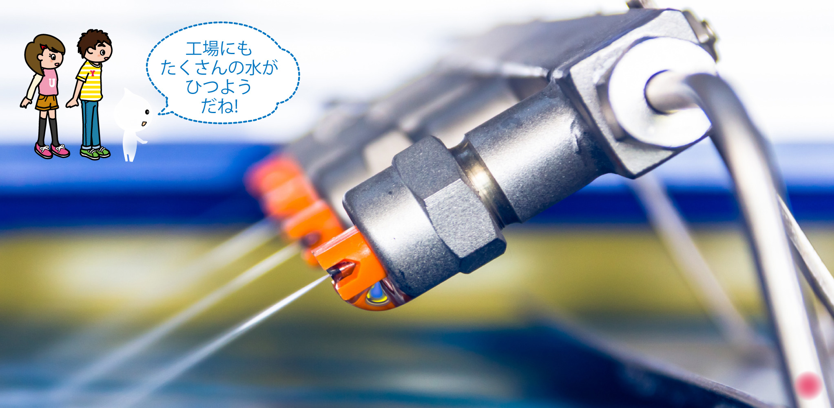
エピソード２: 社会をささえる水
（2）工業と水
工場では、きれいな水でスマートフォンや自動車の部品を洗っている。
部品をきれいにするには、たくさんの水を使う。

Slide 11
エピソード２: 社会をささえる水
（3）水を使うために
ダムは、川がかれたり、あふれたりしないよう、毎日働いている。
ダムが流す水で発電もしている。

Slide 12
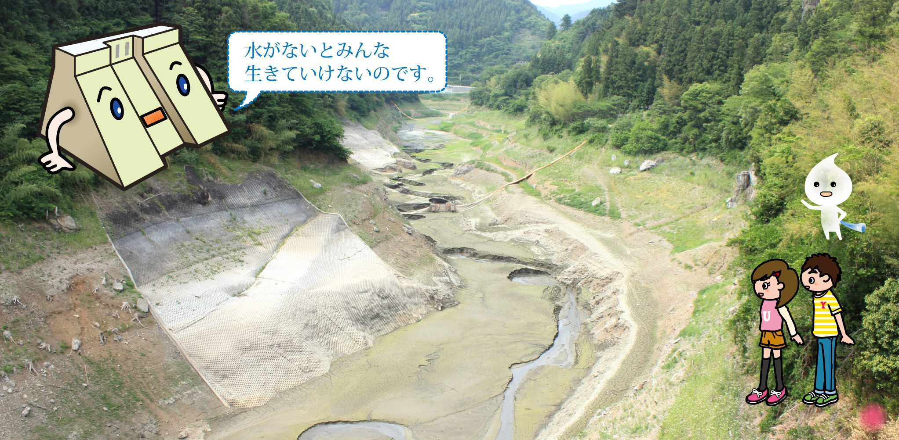
エピソード２: 社会をささえる水
しれんのクイズ
雨がふらず、日照りが続いて、水不足になることを何というでしょうか？
①かっ水 ②ふん水 ③せっ水

Slide 13
解答
1
かっ水
かっ水が続くと、水不足が本当に心配です。
人だけでなく、生き物も水がないと生きていけないですからね。
さあ、がんばって残りの雲のかけらをさがしてください！

Slide 14
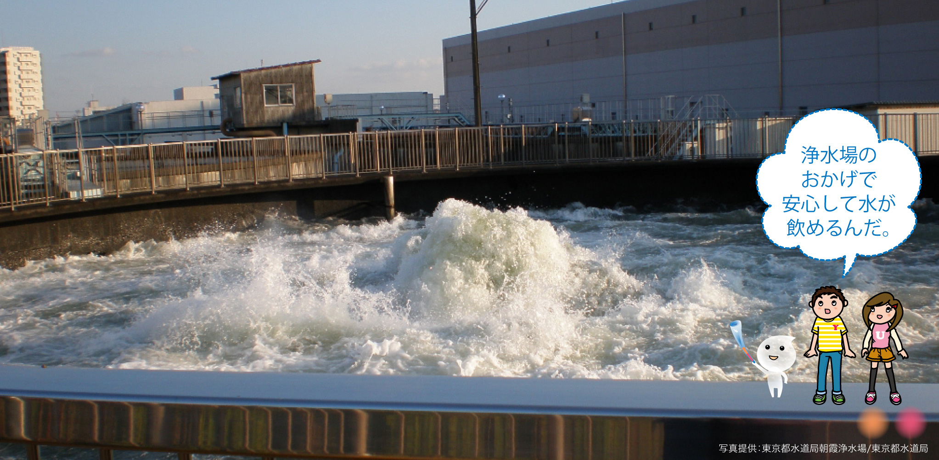
エピソード３:くらしと水
（1）水道の水はどこからくる？
浄水場（じょうすいじょう）は、川の水や地下水をきれいにして、飲み水にする場所。
すなで“ろか”してきれいにした水を、水道管を使ってみんなの家や工場に届けている。
昔は水のよごれがもとで、病気になる人がいたが、浄水場ができて少なくなった。

Slide 15
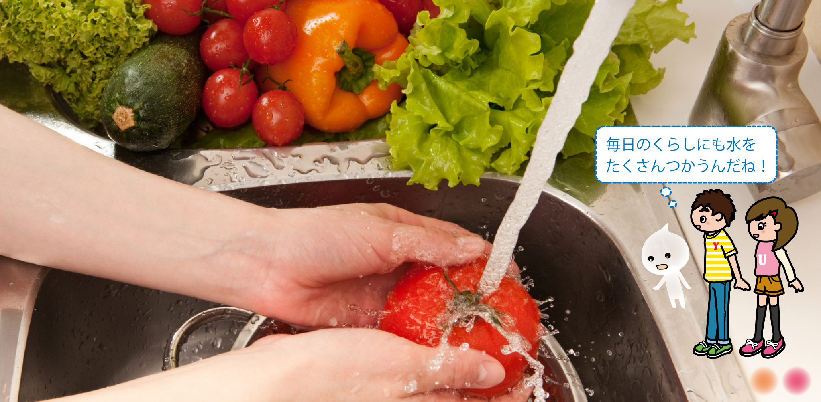
エピソード３:くらしと水
（2）くらしの水利用
料理、食器あらい、おふろ、トイレ、せんたくなど、わたしたちの家では毎日たくさんの水を使っている。
くらしに使う水を“生活用水”という。

Slide 16
エピソード３:くらしと水
（3）上手な水の使い方
水を使いすぎないためには、じゃぐちに道具を入れて水が出すぎないようにしたり、おふろの水をせんたくに使うなどの工夫ができる。
また水をよごさないために、お米のとぎじるを庭にまく、使った油や食べ残しを流さないなど。

Slide 17
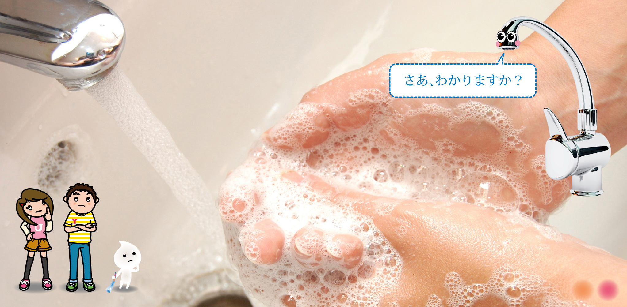
エピソード３:くらしと水
しれんのクイズ
日本では1人1日、どのくらいの水を使うでしょうか。
①約100リットル ②約300リットル ③約500リットル

Slide 18
解答
2
約300リットル
そう、1人1日約300リットル。
500mlのペットボトルで約600本分にもなるんだって
やったー！くものかけらをもらったよ！

Slide 19
エピソード４: 使った水はどこへ？
（1）下水道に入る！
まちがよごれた水でいっぱいにならないように、家で使った水は、管をとおって地下のトンネル（下水道管）にはこばれる。
油やゴミを流すと、下水道管がよごれたりつまったりしてしまう。

Slide 20
エピソード４: 使った水はどこへ？
（2）生まれ変わる水
下水道管ではこばれた水は、下水処理場（げすいしょりじょう）できれいな水に生まれ変わる。
水をきれいにするために、たくさんの電気を使う。
生まれ変わってきれいになった水は、また川にもどる。

Slide 21
エピソード４: 使った水はどこへ？
（3）下水道がないところでは？
下水処理場がないところでは、家や集落に浄化そうというタンクを置いて、水をきれいにすることがある。
よごれた水をきれいにしないと、川や湖がよごれる。昔は生き物がくらせない川もあった。

Slide 22
エピソード４: 使った水はどこへ？
しれんのクイズ
日本にある下水道管をつなぎあわせると、どれくらいの長さになると思う？
①約4500km ②約4.5万km ③約45万km

Slide 23
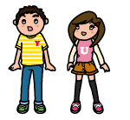
解答
3
約45万km
なんと約45万km。これは地球11周分の長さになるんだ。
こんなに長い管やトンネルが地下にうまっているから、 手入れやこうかんも大変なんだよ。

Slide 24
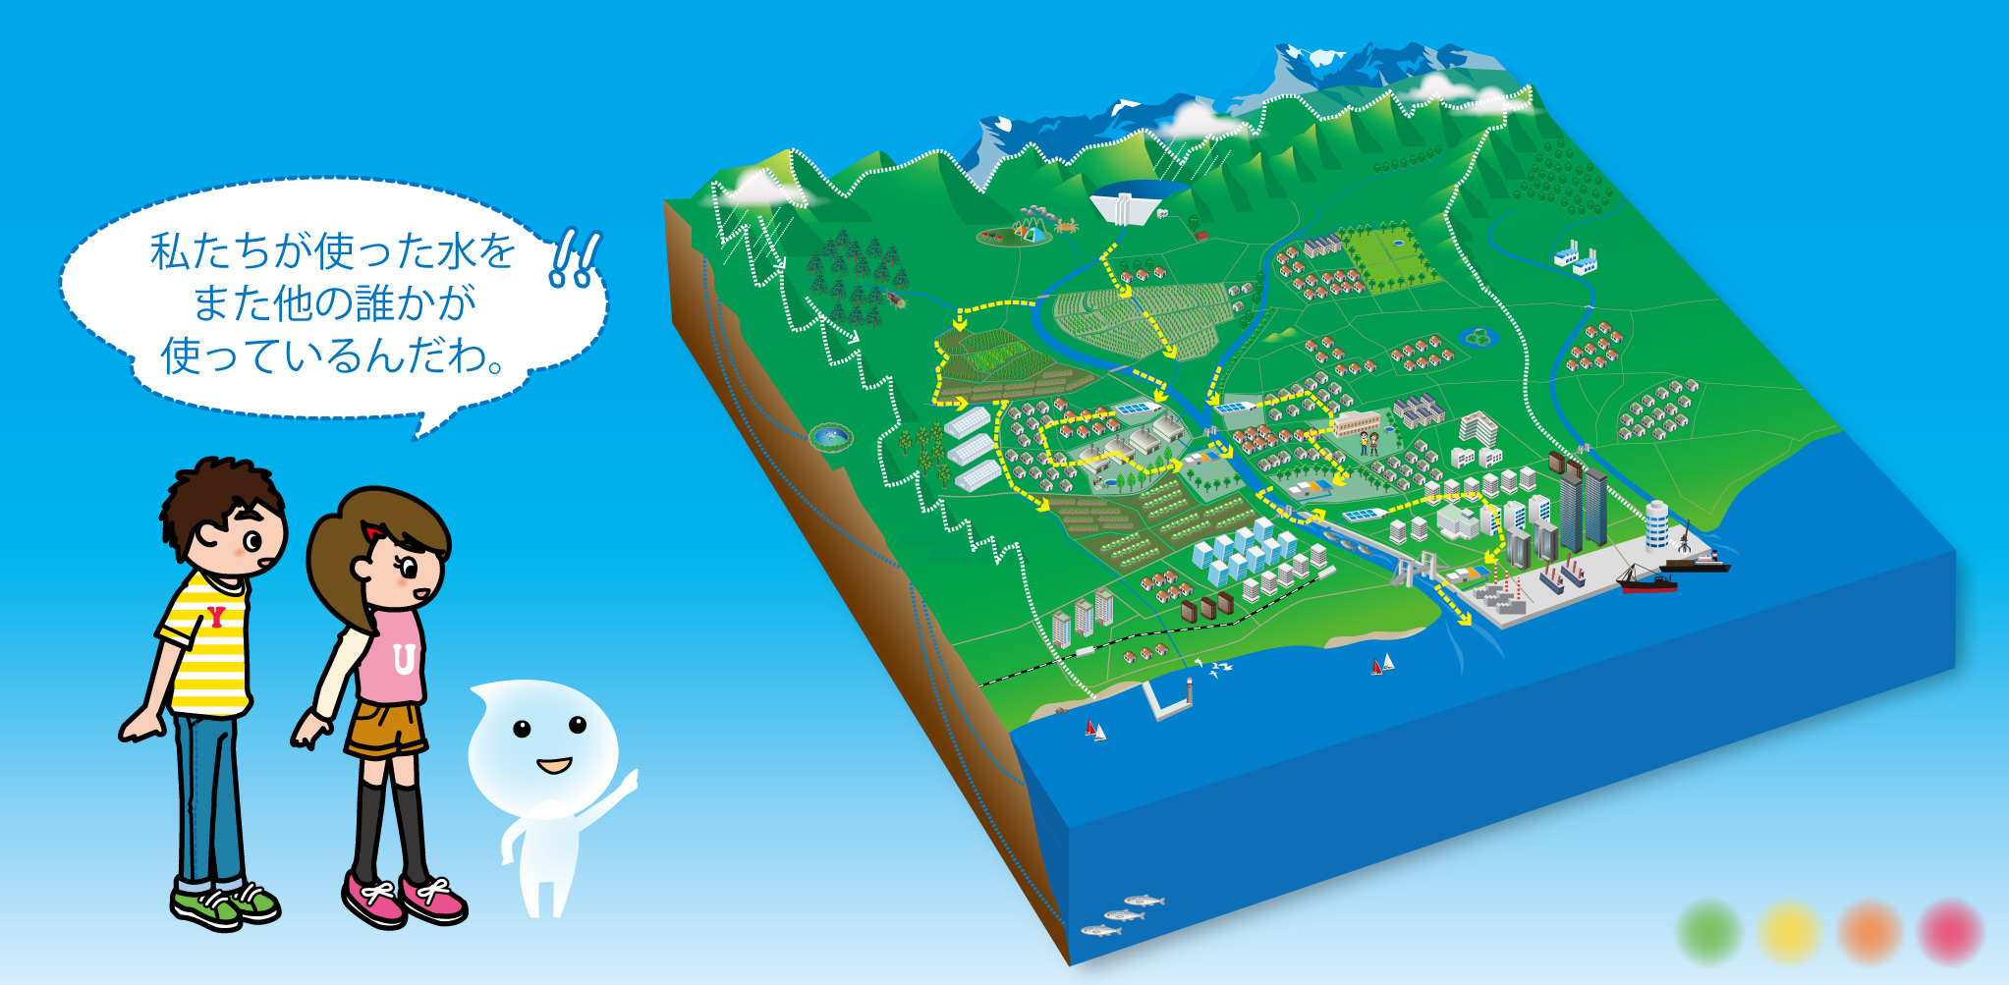
エピソード５: めぐる水
（1）くり返し使われる水
大きな川には浄水場と下水処理場がいくつもあって、川の水を取って使い、きれいにしてまた川にもどすのをくり返している。
たくさんの人たちが、同じ川の水を何回も使っている。

Slide 25
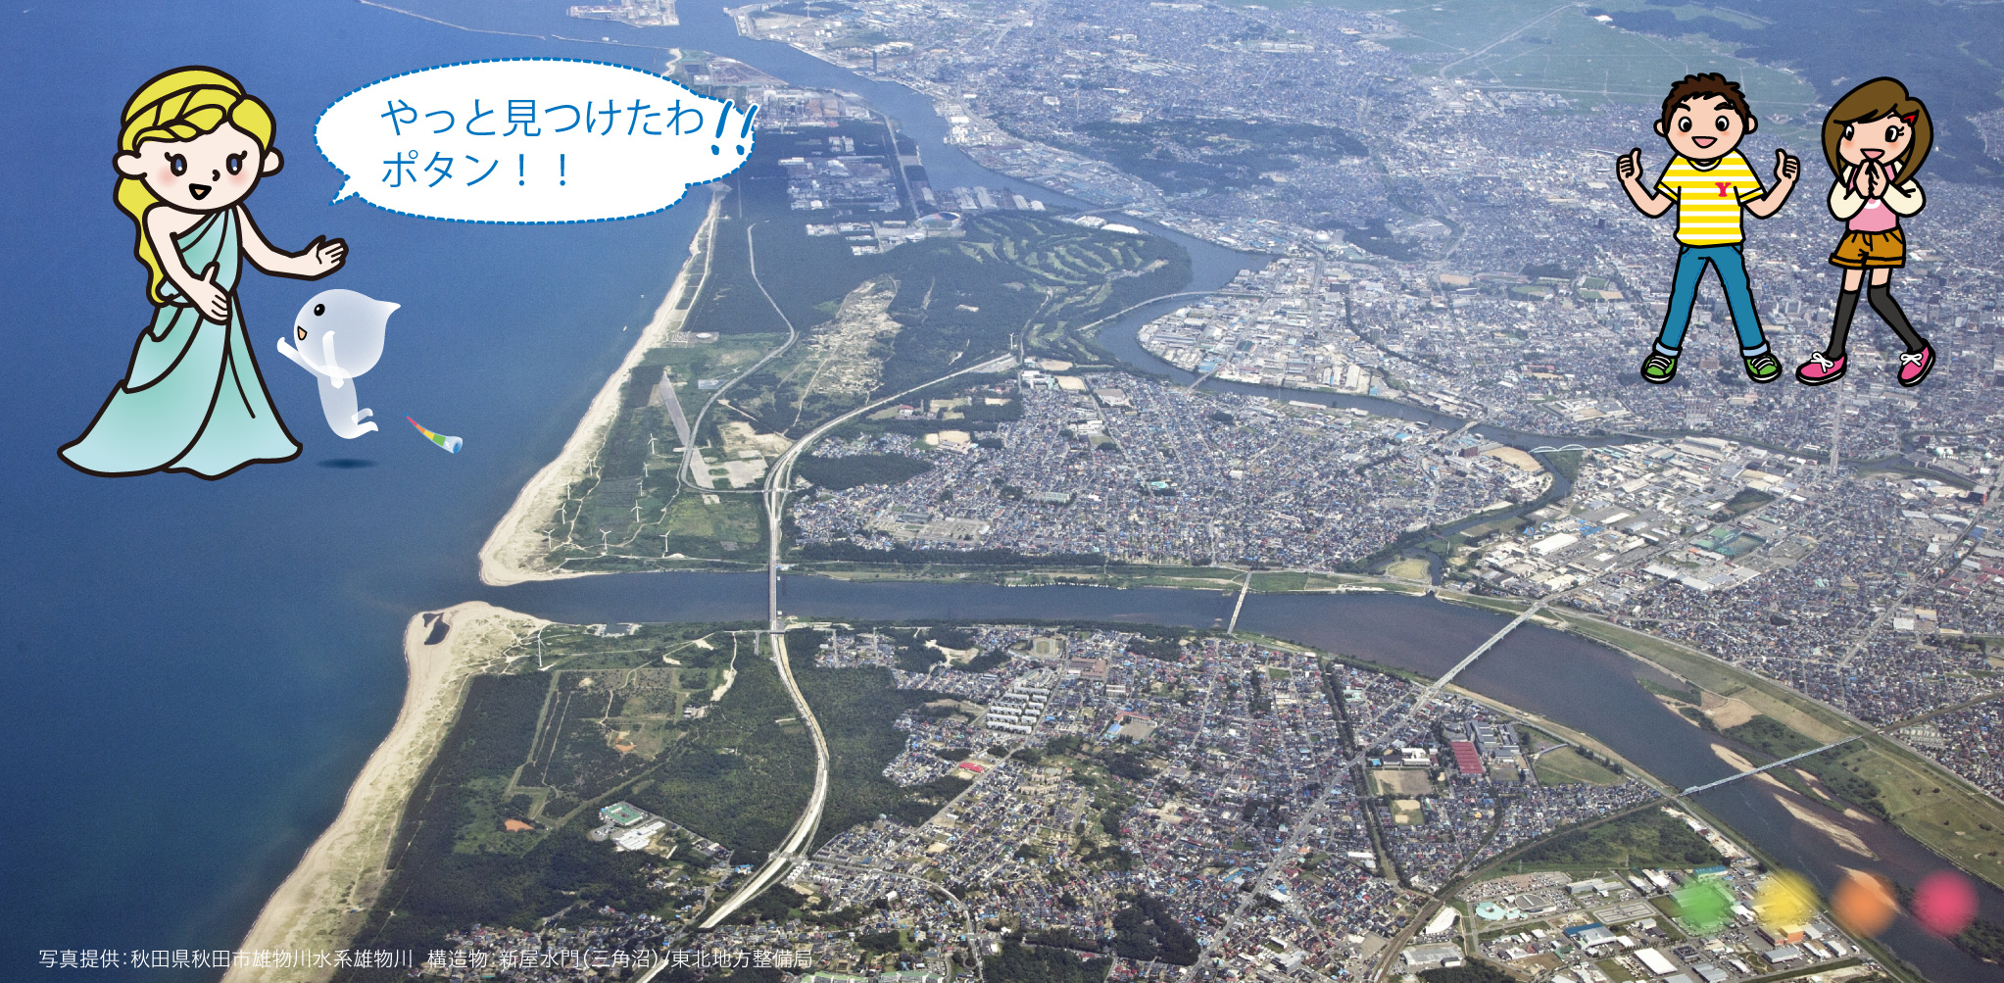
エピソード５: めぐる水
（2）水のようせい
昔から、世界にある水の量はほとんど変わっていない。それがぐるぐるめぐっている。
この川の水は、陽太くんと結衣さんのごせんぞさまが飲んだり使ったりした水かもしれない。

Slide 26
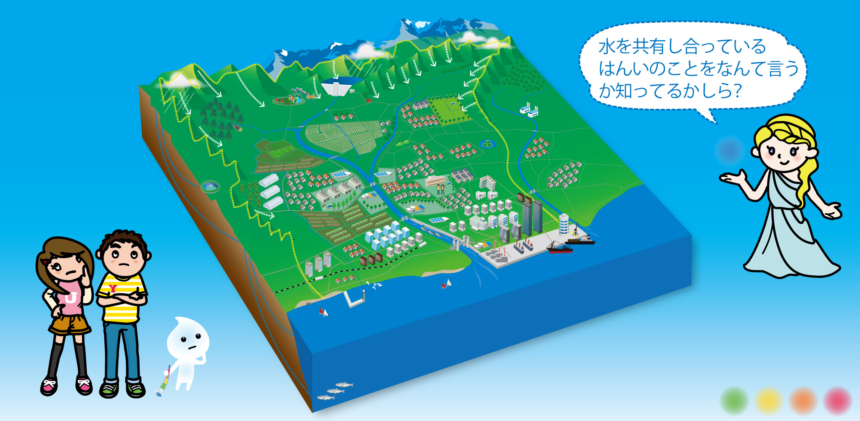
エピソード５: めぐる水
（3）しれんのクイズ
ふった雨が集まって川になり、海へと流れていく。その川の水をみんなで共有している。このはんいのことを、何というでしょう？
①沿岸域（えんがんいき） ②河口（かこう） ③流域（りゅういき）

Slide 27
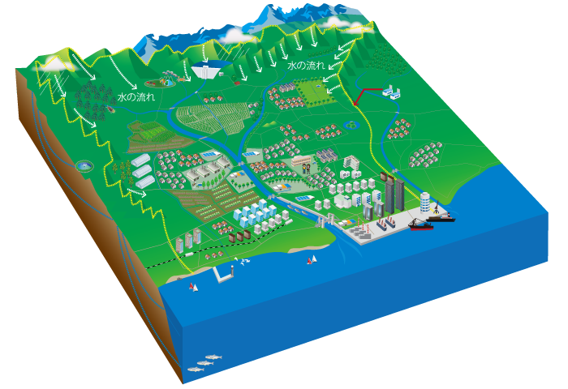
解答
3
流域
（りゅういき）
水を共有している「流域」というはんいは、とても
大事。水のめぐみを、みんなで分け合っているから。
山のこっちにふった雨は、みんな川のほうに流れてくる。 この山をつないだ線の内側のこと、つまり、ふった雨が集まってくる はんい（ばしょ）のことを、「流域（りゅういき）」という。
山から川へ、そして海へ、じょうはつして雨がまたふって・・・ という「水じゅんかん（エピソード１）」は、 この流域（りゅういき）の中で、ぐるぐると、くりかえされている。
だから、流域（りゅういき）の中に住んでいる人々や生き物は、 この中をぐるぐるとめぐっている水を、みんなで、くりかえしつかっている。

Slide 28
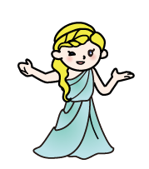
その他のエピソード
これでポタンの雲のかけらさがしはおしまいよ。
いろいろなところで水が使われていることや、水の大切さがわかったかしら。
もっとくわしく水のことを知りたい人のために、お話があるのでぜひ読んでみてね。
エピソード6： 水をうまくつかう
エピソード7： 世界とつながる水
エピソード8： わたしたちにできること

Slide 29
エピソード６:水をうまくつかう
（1）みんなで分けあう
自然の中をぐるぐるめぐる水を、うまく使うことが大切。昔から水をうまく使うちえがある。
写真左：三分湧水（さぶいちゆうすい） 写真右：円筒分水工（えんとうぶんすいこう）

Slide 30
エピソード６:水をうまくつかう
（2）海の水を飲む？
海の水から塩分や他のものを取りのぞいて、真水にする「海水淡水化」も工夫のひとつ。
川や地下水のない場所では、とても役に立つが、たくさんのエネルギーや大きな設備が必要。
たくさんの地いきに水のめぐみを届けるために、ぎじゅつを研究している人たちがいる。

Slide 31
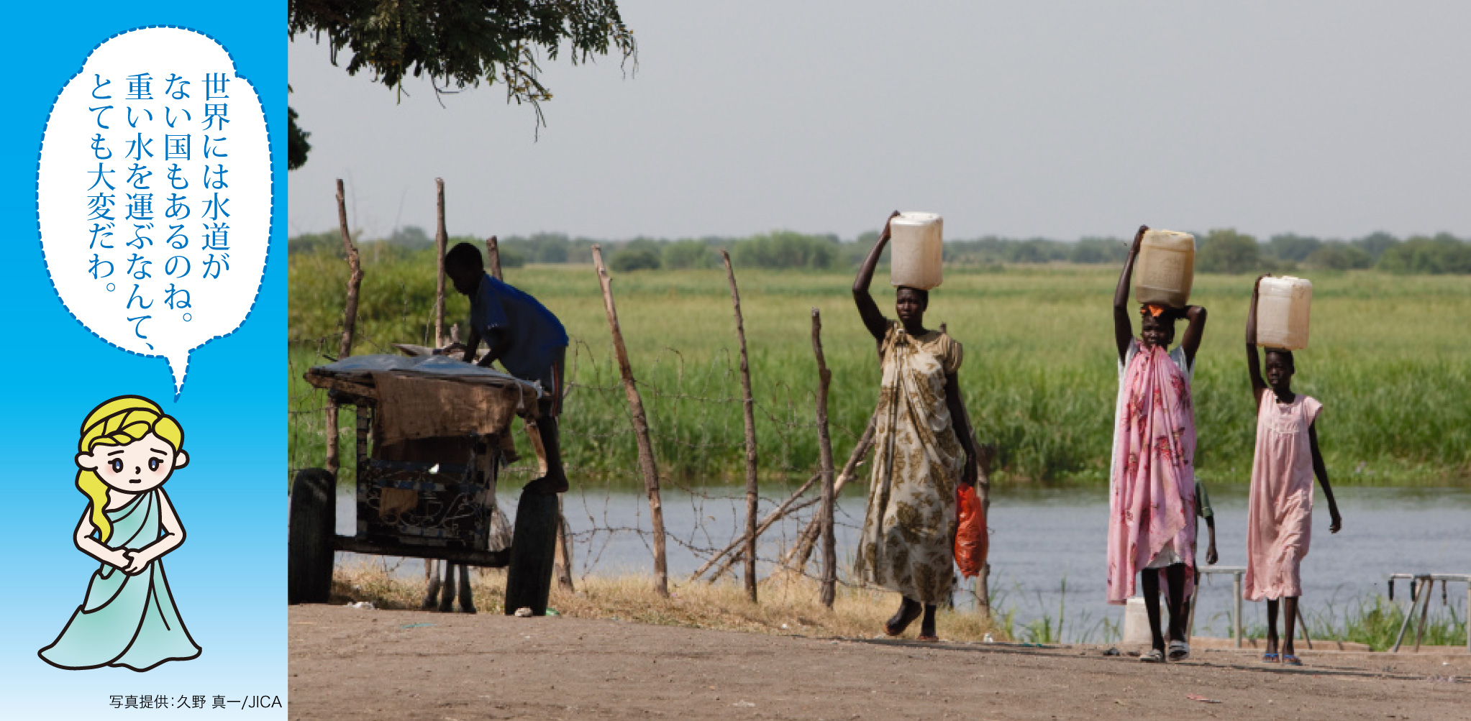
エピソード７:世界とつながる水
（1）世界の水問題
世界には、安全な飲み水を利用できない人が約７億７０００万人いる。
トイレなど水で身の回りをきれいにするせつびを使えないひとは約２５億人いる。
たくさんの子どもが、くらしに必要な水を遠くまでくみにいく仕事をになっている。

Slide 32
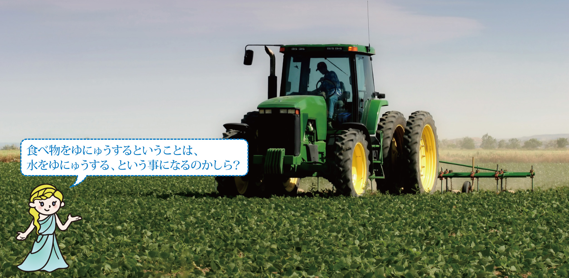
エピソード７:世界とつながる水
（2）深いつながり
食べ物をつくるためにはたくさんの水が必要。
日本は外国からいろいろな食べ物をゆにゅうしている。世界のどこかで水不足が起きると、ゆにゅうできる食べ物がへってしまうかもしれない。

Slide 33
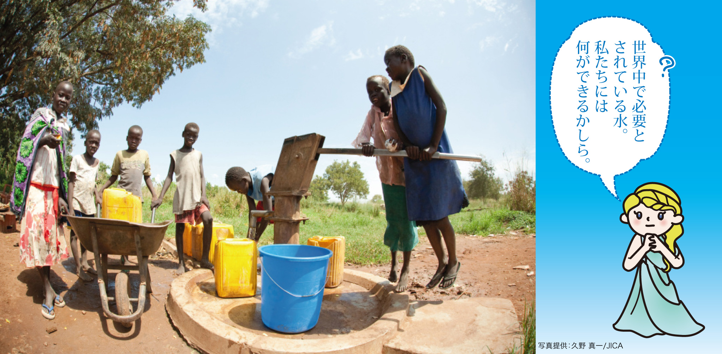
エピソード７:世界とつながる水
（3） 世界の人々と
ある国で起きている水問題は、ほかの国にとって他人ごとではない。
世界の国が協力して、1990年から約20年で、安全な飲み水を飲めるようになった人、トイレを利用できる人が増えた。

Slide 34
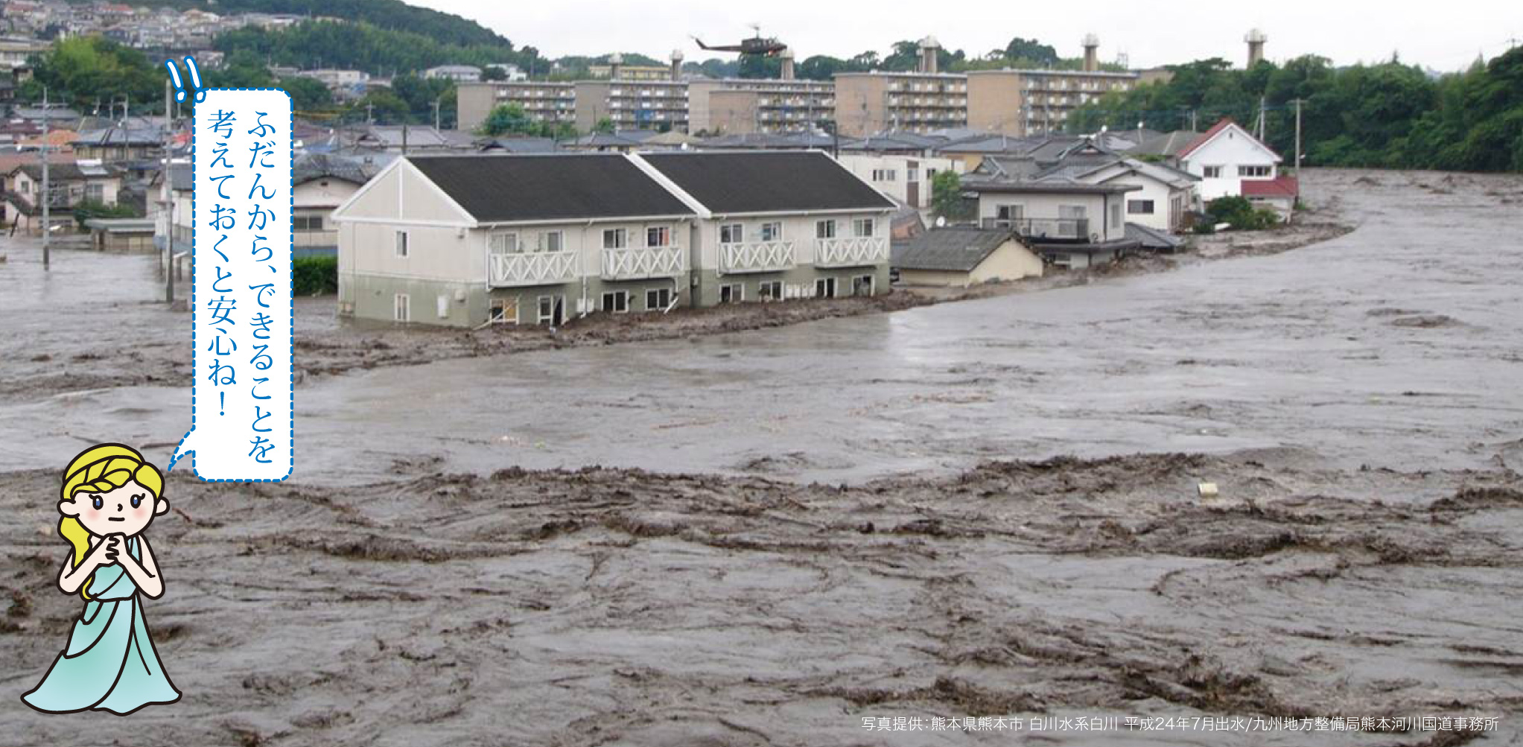
エピソード８: わたしたちにできること
（1）災害（さいがい）にそなえる
「ハザードマップ」を確認して、きけんな場所、安全な場所をおぼえておくと、避難しやすい。
かっ水やじしんで水道の水が出なくなったときのため、水をためておくのも重要。

Slide 35
エピソード８: わたしたちにできること
（2）水を大切にする
めぐる水は、次に使う人のために、「よごさない」ことも大事。
身の回りの物をむだにしないことも、水を大切にすることにつながる。

Slide 36
エピソード８: わたしたちにできること
（3）つながりを知ろう
ダムをつくるとき、家が湖の底にしずむため、ひっこししないといけない人もいる。
流域のみんなのため、協力してくれた人たちがいる。
自分が使っている水はどこからきて、誰が守っているか、考えてみよう。

Slide 37
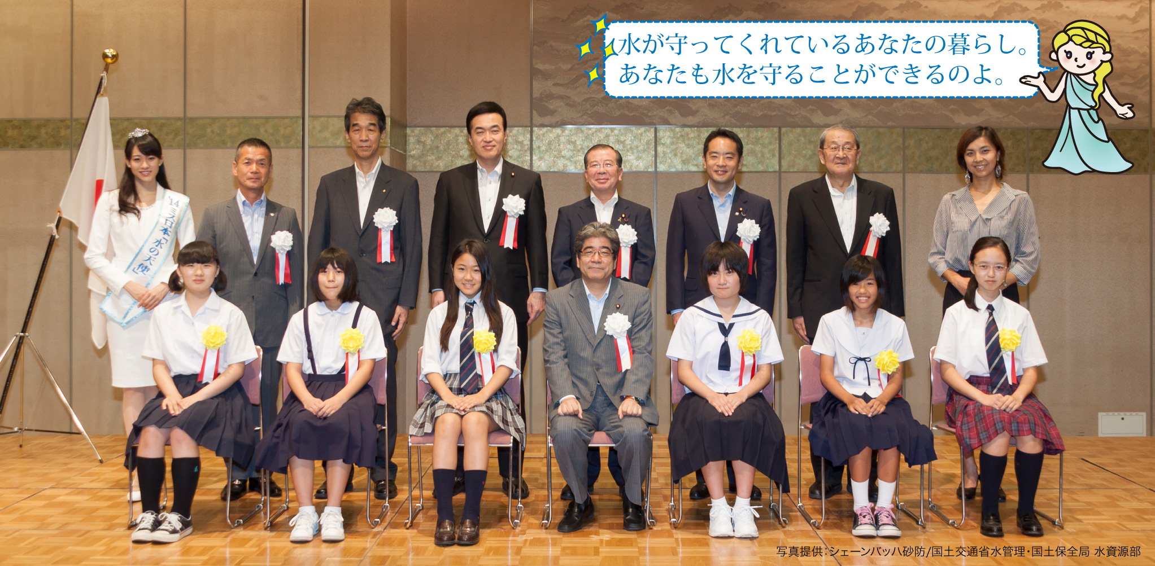
エピソード８: わたしたちにできること
（4）みんなでアクション！
日本では毎年8月1日を「水の日」、8月1日～7日を「水の週間」としている。
「水の日」・「水の週間」には、イベントや、作文コンクールや写真コンテストなどが行われる、
身近なちいきのイベントに参加して、水のことをもっと知ってくださいね。

Slide 38
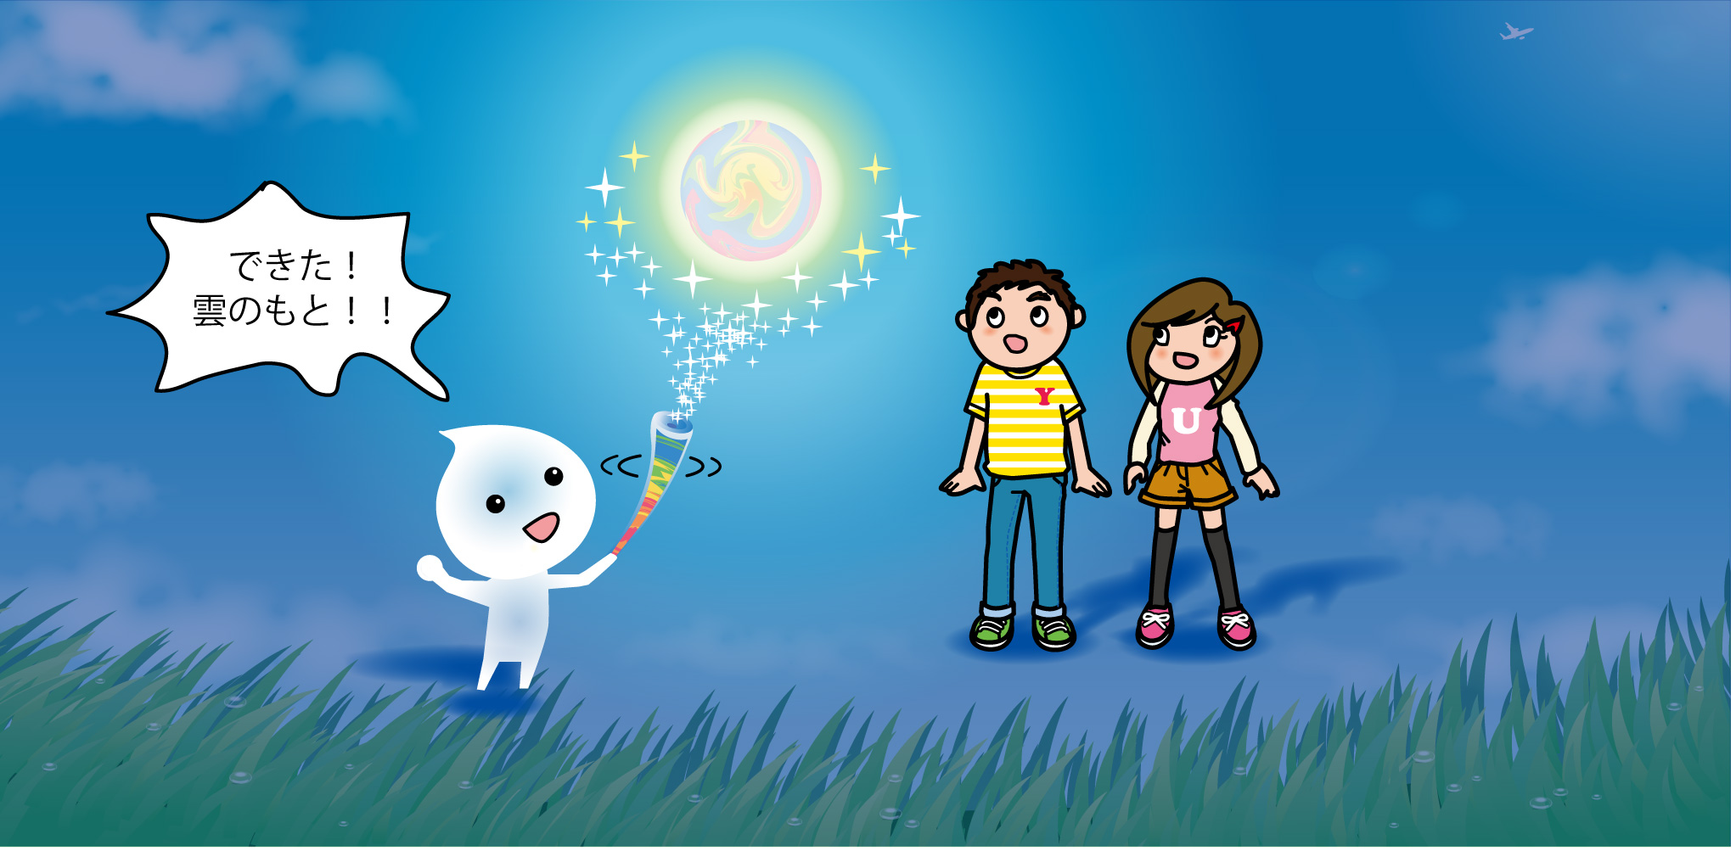
おわりに（1）
ポタンは雲のかけらを全部あつめました！ポタンが雲とりぼうをふって、雲のかけらをすいつけると、にじのような色とりどりのかけらひとつになり、白くかがやき始めました。

Slide 39
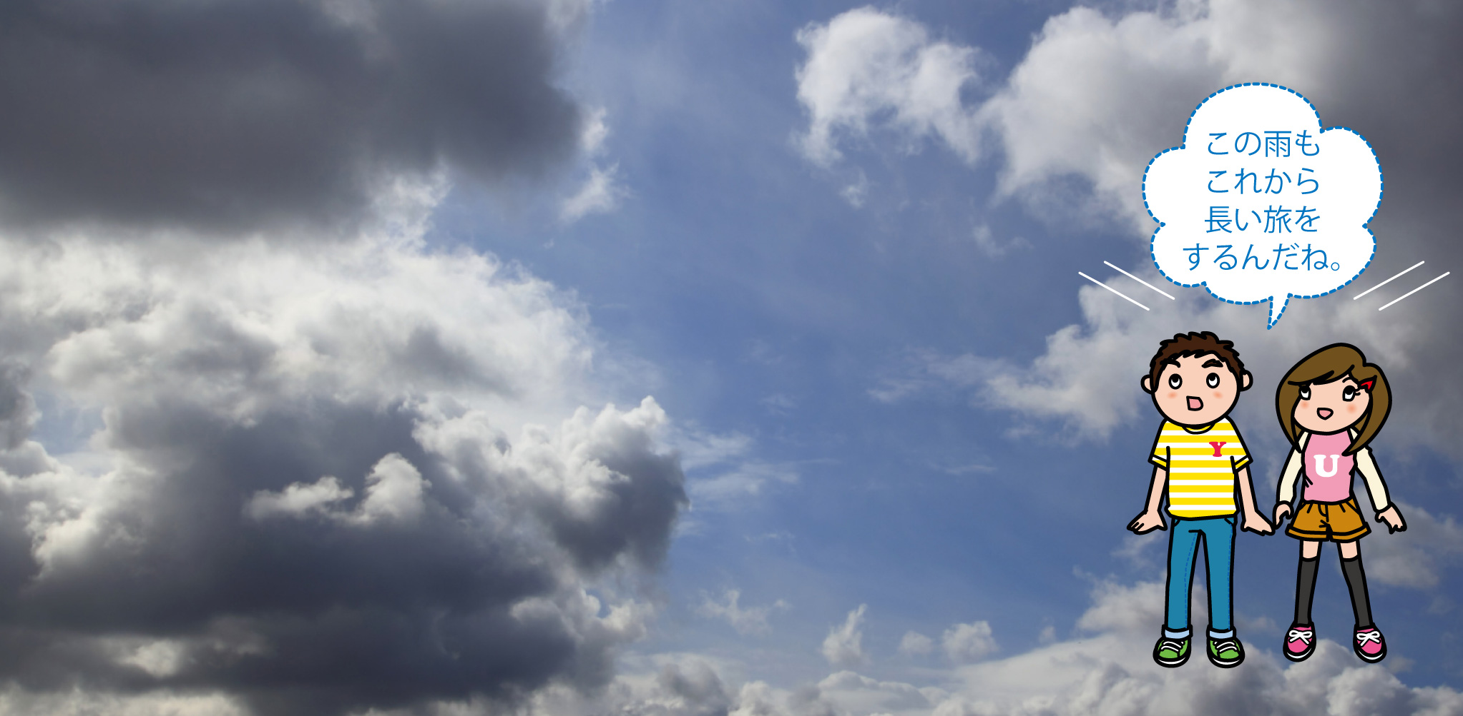
おわりに（2）
この雨は川や海をめぐって、ふたたび雲へと帰っていく。
水のめぐみは、さまざまな場所で利用されている。
水を守るためにたくさんの人が関わっている。

